Slide 1


ỦY BAN NHÂN DÂN HUYỆN ĐẠI LỘC
Trường Tiểu học Hứa Tạo
Môn: Tiếng Việt
Lớp 1D
Người thực hiện : Phạm Thị Anh

Slide 2




Khởi động

Slide 3




Trò chơi: chiếc hộp bí mật
1
2
3
4

Slide 4
Điền vần : uôc hay uôt?
th……….. bài
uôc
•

Slide 5
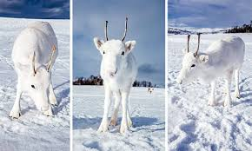
trắng muốt

Slide 6
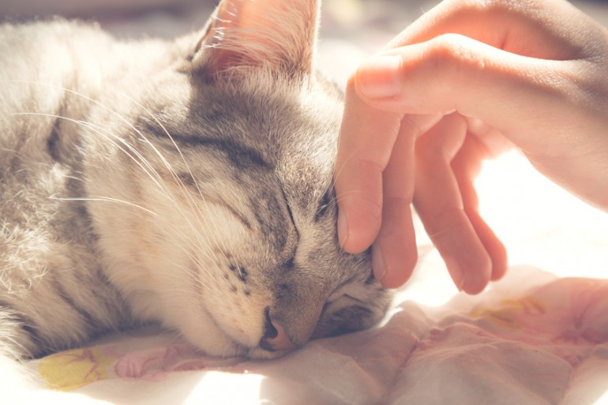
Điền vần uôc hay uôt?
'
v…….. ve
uôt

Slide 7
Đọc các từ sau:
cuộc sống buộc tóc
lạnh buốt rau luộc

Slide 8
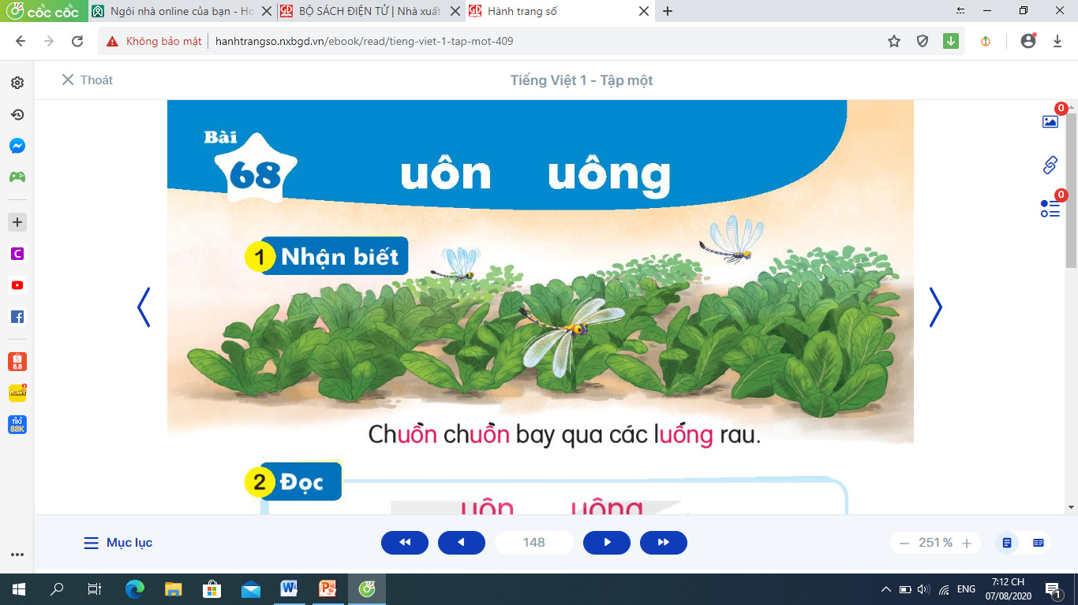
Chuồn chuồn bay qua các luống rau.
uôn
uôn
uông

Slide 9

Tiếng Việt: uôn uông

Slide 10
uô
uô
uôn
uông
ch
uôn
chuồn
nguồn
uôn
uôn
uôn
muộn
khuôn
muốn
uôn
vuông
uông
uông
buồng
luống
uông
thuổng
uông

Slide 11

Trò chơi
Kết bạn âm-vần

Slide 12
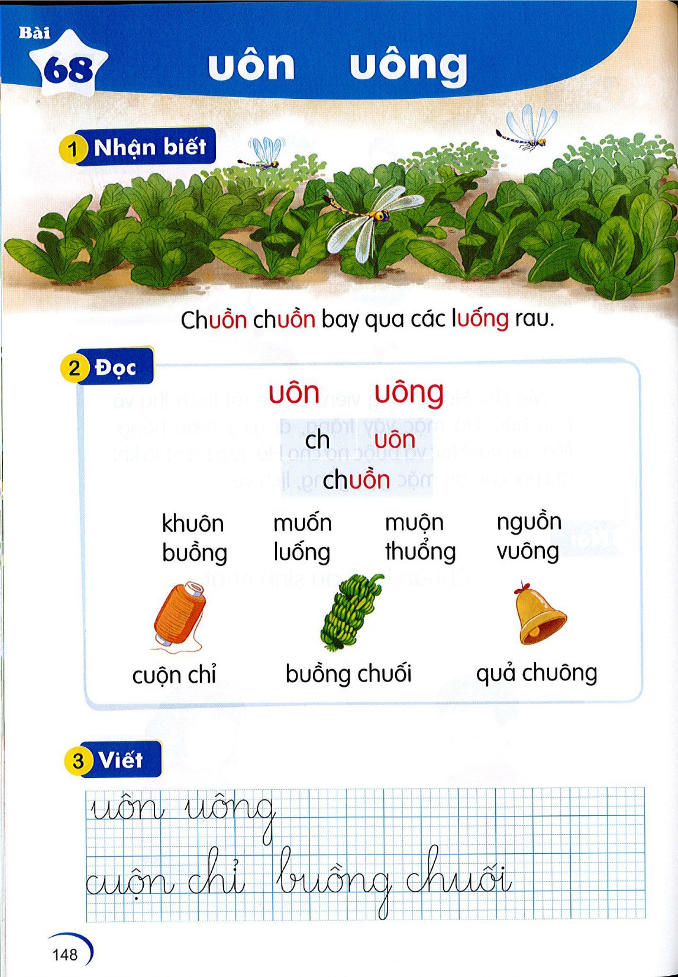
uông
uông
uôn
buồng chuối
quả chuông
cuộn chỉ

Slide 13
uôn
uông
ch
uôn
chuồn
khuôn
muốn
muộn
nguồn
buồng
luống
thuổng
vuông
cuộn chỉ
buồng chuối
quả chuông

Slide 14

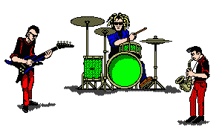


Nghỉ giải lao

Slide 15
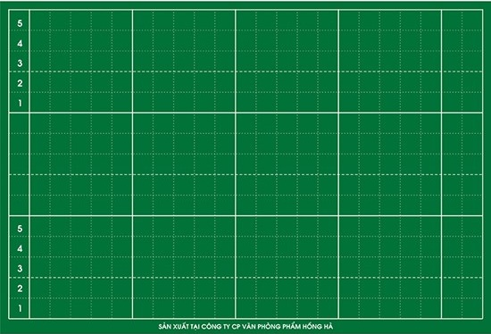

Viết bảng con

Slide 16
uôn
uông

Slide 17



Slide 18


Slide 19
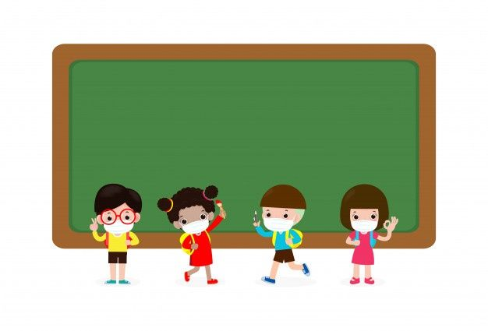
Tiết 2

Slide 20
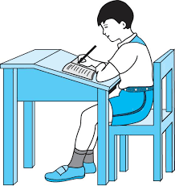
Viết vở

Slide 21

cuộn chỉ
cuộn chỉ
buồng chuối
buồng chuối

Slide 22
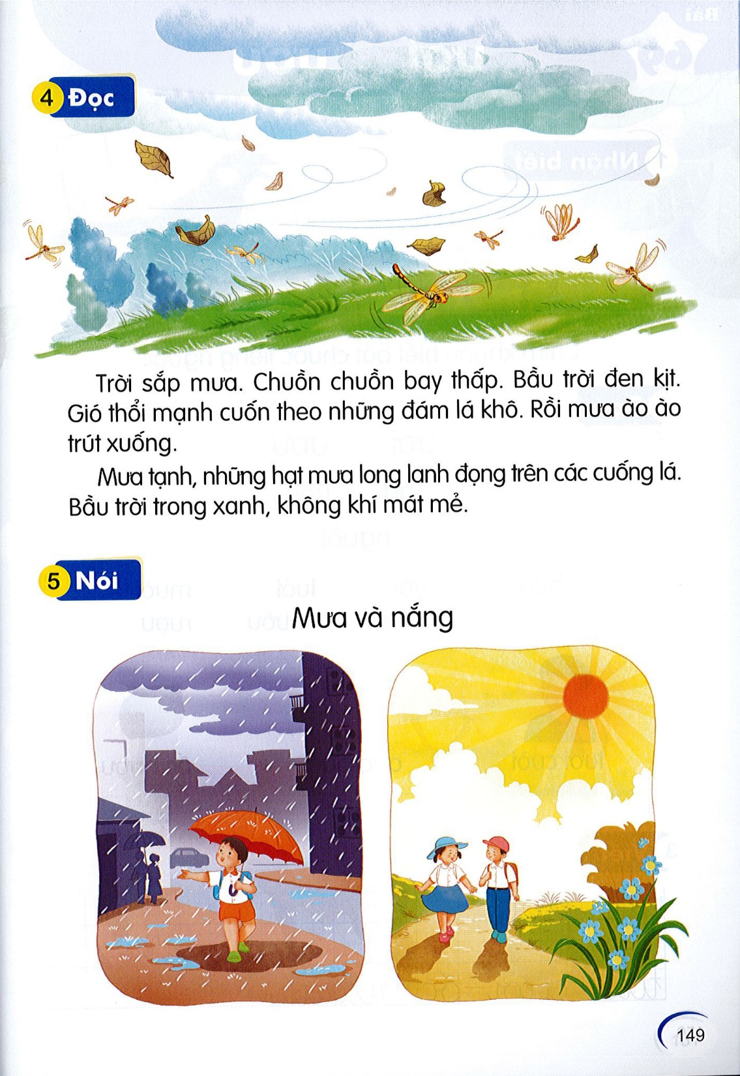
Trời sắp mưa. Chuồn chuồn bay thấp. Bầu trời đen kịt. Gió thổi mạnh cuốn theo những đám lá khô. Rồi mưa ào ào trút xuống.
Mưa tạnh, những hạt mưa long lanh đọng trên các cuống lá. Bầu trời trong xanh, không khí mát mẻ.
uôn
uôn
uôn
uông
uông

Slide 23
Gió thổi mạnh cuốn theo những đám lá khô.
Mưa tạnh, những hạt mưa long lanh đọng trên các cuống lá.

Slide 24
Trời sắp mưa. Chuồn chuồn bay thấp. Bầu trời đen kịt. Gió thổi mạnh cuốn theo những đám lá khô. Rồi mưa ào ào trút xuống.
Mưa tạnh, những hạt mưa long lanh đọng trên các cuống lá. Bầu trời trong xanh, không khí mát mẻ.A
uôn
uôn
uôn
uông
uông

Slide 25
- Khi trời sắp mưa, chuồn chuồn bay như thế nào?
- Bầu trời ra sao? Gió thổi như thế nào?
- Cơn mưa được tả trong bài thế nào?
- Từ ngữ nào trong bài miêu tả tiếng mưa rơi xuống rất mạnh?
- Cảnh vật sau cơn mưa thay đổi như thế nào?

Slide 26
Từ ngữ nào trong bài miêu tả tiếng mưa rơi xuống rất mạnh?
Khi trời sắp mưa, chuồn chuồn bay như thế nào?
Cơn mưa được tả trong bài thế nào?
Bầu trời ra sao? Gió thổi như thế nào?
Bầu trời đen kịt, gió thổi mạnh cuốn bay những nắm lá khô.
ào ào trút xuống.
Khi trời sắp mưa, chuồn chuồn bay thấp.
Mưa rất to.

Slide 27
Long lanh có nghĩa là gì?
Cảnh vật sau cơn mưa thay đổi như thế nào?
Những hạt mưa long lanh đọng trên các cuống lá. Bầu trời trong xanh, không khí mát mẻ.
Có những ánh sáng phản chiếu trên những giọt mưa còn đọng trên lá

Slide 28


Nghỉ giải lao

Slide 29
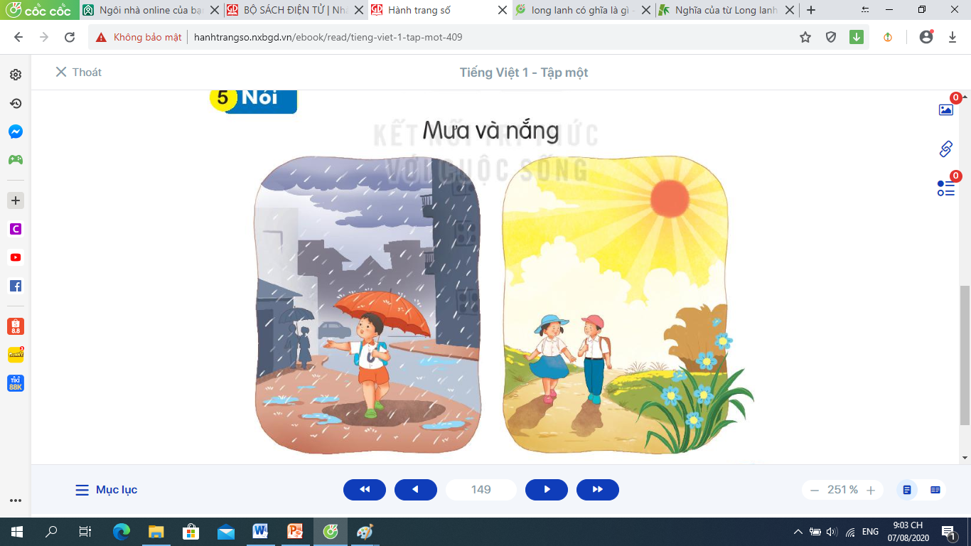
Nói theo tranh
- Hai bức tranh vẽ gì?
- Em thích trời mưa hay trời nắng? Vì sao?
- Khi đi đường mà gặp phải trời mưa thì em nên làm gì?
- Khi đi ngoài nắng, em cần trang bị những gì để tránh nắng?

Slide 30
Chia sẻ trước lớp
Khi đi đường mà gặp phải trời mưa thì em nên làm gì?
Hai bức tranh vẽ gì?
Khi đi ngoài nắng, em cần trang bị những gì để tránh nắng?
Em thích trời mưa hay trời nắng? Vì sao?

Slide 31
Dặn dò
- Tìm thêm một số từ ngữ có chứa vần uôn, uông và đặt câu với từ vừa tìm được.
- Xem trước Bài 69

Slide 32







Xin chân thành cảm ơn quý thầy cô về dự giờ lớp 1!
Chúc các thầy, cô giáo mạnh khỏe!
Chúc các em chăm ngoan, học giỏi!

